Slide 1
Het geloof
God als Vader en Schepper

Slide 2

Opening
Zingen
Ps. 33:7
Bidden
Bijbellezen
Handelingen 17:22-31

Slide 3

Bijbelstudie
Bespreek de vragen bij de Bijbelstudie op
blz. 59

Slide 4
Binnenkomer

Slide 5
Doelen
Ik weet dat God de hemel en de aarde geschapen heeft en door Zijn voorzienigheid nog onderhoudt.
Ik besef dat alleen door het geloof in Christus ik Gods Vaderlijke zorg geniet.
Ik kan dingen in mijn leven noemen waarin ik Gods Vaderlijke zorg zie.

Slide 6
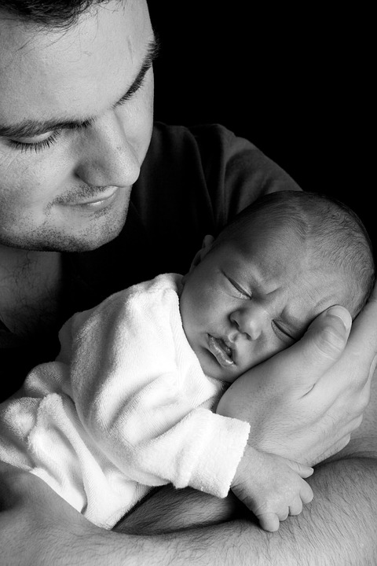
God de Vader
Lees het stukje op blz. 60
Welke twee aspecten heeft het Vader-zijn van God?
Hoe wordt God ten volle je Vader?
Uitleg

Slide 7
God de volmaakte Vader
Uitleg
Lees het stukje op blz. 60
Hoe zorgt God als Vader voor Zijn kinderen?

Slide 8
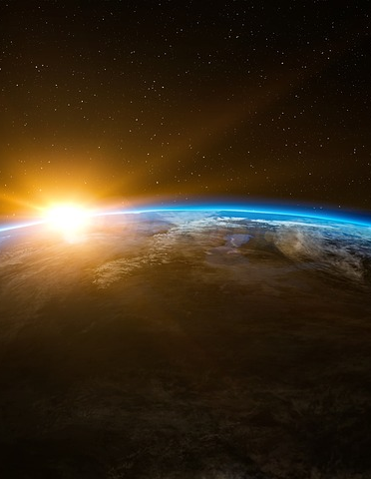
God de almachtige
Uitleg
Lees het stukje op blz. 61
Wat betekent het dat God almachtig is?

Slide 9
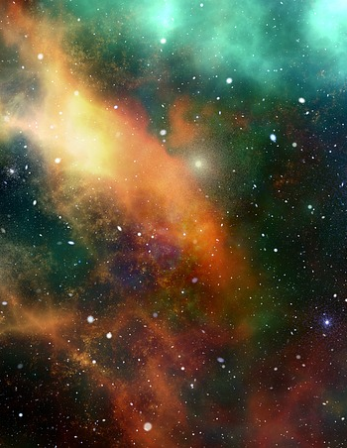
God de Schepper
Lees het stukje op blz. 61
Wat moet onze reactie zijn als we horen dat God de Schepper is?
Uitleg
Notes:
Foto: Heelal

Slide 10
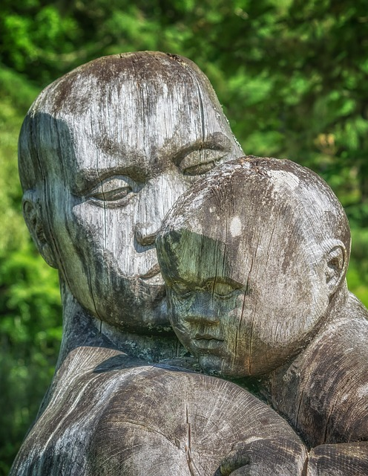
Gods voorzienigheid
Verlossing
Lees het stukje op blz. 61
Wat betekent Gods voorzienigheid?
Uitleg
Ellende
Dankbaarheid

Slide 11
Verwerkingsvragen
Bespreek de verwerkingsvragen op blz. 62

Slide 12
Samenvatting
God is zonder begin of eind, Hij is eeuwig.
God laat Zich als de Vader kennen – Hij is betrokken op Zijn schepping.
God is de Koning van hemel en aarde, waarbij niets Hem uit de hand loopt.
In moeilijke omstandigheden mogen we in geloof ons vertrouwen op God stellen.

Slide 13

Huiswerk volgende keer

Slide 14

Post-it
Wie wil God als Vader zijn?
Waarom is het moeilijk om lijden te accepteren?
Notes:
Geef iedere jongere twee post-its. Stel de volgende twee vragen:
Wie wil God als Vader zijn?
Waarom is het moeilijk om lijden te accepteren?
Laat de jongeren vervolgens hun antwoorden voor in op het bord plakken.
Vat vervolgens hun antwoorden kort samen en ga in op punten die de jongeren moeilijk vinden of wat meer aandacht vraagt.

Slide 15

Vragen
Discuseer over de stelling: God de Vader weet wat zijn kinderen nodig hebben!
Reageer eens op de volgende uitspraken: ‘Waar was God op 11 september 2001?’ ‘Waar was God in Auschwitz?’ ‘Waar is God in Noord-Korea?’

